Slide 1
Τεχνολογία Πολυμέσων
Ενότητα # 12: Κωδικοποίηση βίντεο: H.26x
Διδάσκων: Γεώργιος Ξυλωμένος
Τμήμα: Πληροφορικής

Slide 2
Χρηματοδότηση
Το παρόν εκπαιδευτικό υλικό έχει αναπτυχθεί στα πλαίσια του εκπαιδευτικού έργου του διδάσκοντα.
Το έργο «Ανοικτά Ακαδημαϊκά Μαθήματα στο Οικονομικό Πανεπιστήμιο Αθηνών» έχει χρηματοδοτήσει μόνο τη αναδιαμόρφωση του εκπαιδευτικού υλικού.
Το έργο υλοποιείται στο πλαίσιο του Επιχειρησιακού Προγράμματος «Εκπαίδευση και Δια Βίου Μάθηση» και συγχρηματοδοτείται από την Ευρωπαϊκή Ένωση (Ευρωπαϊκό Κοινωνικό Ταμείο) και από εθνικούς πόρους.

Slide 3
Άδειες Χρήσης
Το παρόν εκπαιδευτικό υλικό υπόκειται σε άδειες χρήσης Creative Commons.
Οι εικόνες προέρχονται από το βιβλίο «Τεχνολογία Πολυμέσων και Πολυμεσικές Επικοινωνίες», Γ.Β. Ξυλωμένος, Γ.Κ. Πολύζος, 1^{η} έκδοση, 2009, Εκδόσεις Κλειδάριθμος.

Slide 4
Σκοποί ενότητας
Κατανόηση των βασικών τεχνικών κωδικοποίησης βίντεο και της σχέσης τους με την κωδικοποίηση εικόνας.
Εξοικείωση με το πρότυπο κωδικοποίησης βίντεο H.261 και τη ροή δεδομένων του.
Εισαγωγή στο πρότυπο κωδικοποίησης βίντεο Η.263 και στις τεχνικές ανάκαμψης από σφάλματα που υποστηρίζει.

Slide 5
Περιεχόμενα ενότητας
Κωδικοποίηση βίντεο
Το πρότυπο H.261
Το πρότυπο Η.263

Slide 6
Κωδικοποίηση βίντεο
Μάθημα: Τεχνολογία Πολυμέσων, Ενότητα # 12: Κωδικοποίηση βίντεο: H.26x
Διδάσκων: Γιώργος Ξυλωμένος, Τμήμα: Πληροφορικής

Slide 7
Τύποι πλεονασμού βίντεο
Χωρικοί πλεονασμοί
Ομοιότητα γειτονικών εικονοστοιχείων
Εξέταση μεμονωμένων καρέ
Ενδοπλαισιακή (intraframe) κωδικοποίηση
Χρονικοί πλεονασμοί
Ομοιότητα διαδοχικών καρέ
Εξέταση διαδοχικών καρέ
Διαπλαισιακή (interframe) κωδικοποίηση

Slide 8
Τύποι συμπίεσης βίντεο
Συμπίεση χωρικών πλεονασμών μόνο
Μικρή καθυστέρηση αλλά μικρή συμπίεση
Παρόμοια με κωδικοποίηση εικόνων
Βασίζεται σε μεγάλο βαθμό στο JPEG
Συμπίεση χωρικών και χρονικών πλεονασμών
Καθυστέρηση λόγω αναζήτησης ομοιοτήτων
Τα σφάλματα επηρεάζουν πολλαπλά καρέ

Slide 9
Ενδοπλαισιακή κωδικοποίηση
Πρώτο καρέ του βίντεο
Δεν υπάρχει προηγούμενο για πρόβλεψη
Καρέ με αλλαγές σκηνής
Η πρόβλεψη δεν αποδίδει
Περιοδικά κατά τη διάρκεια του βίντεο
Τυχαία προσπέλαση
Ανάκαμψη από σφάλματα

Slide 10
Διαπλαισιακή κωδικοποίηση
Σύγκριση τρέχοντος με καρέ αναφοράς
Εντοπισμός παρόμοιων περιοχών
Υπολογιστικά περίπλοκη λειτουργία
Πρόβλεψη κίνησης
Διάνυσμα κίνησης: μετατόπιση περιοχής
Επανόρθωση κίνησης
Δείχνει πώς τροποποιήθηκε η περιοχή

Slide 11
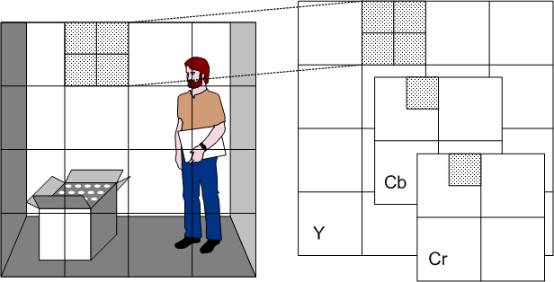
Μπλοκ και μακρομπλόκ
Μπλοκ 8 x 8 εικονοστοιχείων
Αξιοποίηση τεχνικών από το JPEG
Μακρομπλόκ των n μπλοκ
Μπλοκ όλων των συνιστωσών σε μία περιοχή

Slide 12
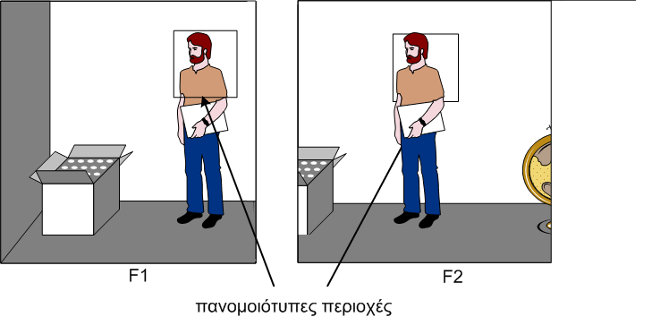
Τύποι καρέ (1 από 5)
Καρέ-I: ενδοπλαισιακά κωδικοποιημένα
Κωδικοποίηση παρόμοια με του JPEG
Χρησιμοποιούνται ως καρέ αναφοράς
Παράδειγμα: καρέ F1

Slide 13
Τύποι καρέ (2 από 5)
Καρέ-P: διαπλαισιακά κωδικοποιημένα
Αναφέρονται στο προηγούμενο καρέ-I ή P
Εντοπισμός παρόμοιων μακρομπλόκ
Διάνυσμα κίνησης: μετακίνηση περιοχής
Σε σχέση με το παρόμοιο μπλοκ στο καρέ αναφοράς
Διαφορές ανάμεσα στα επιμέρους μπλοκ
Κωδικοποίηση της διαφοράς όπως στα καρέ-I

Slide 14
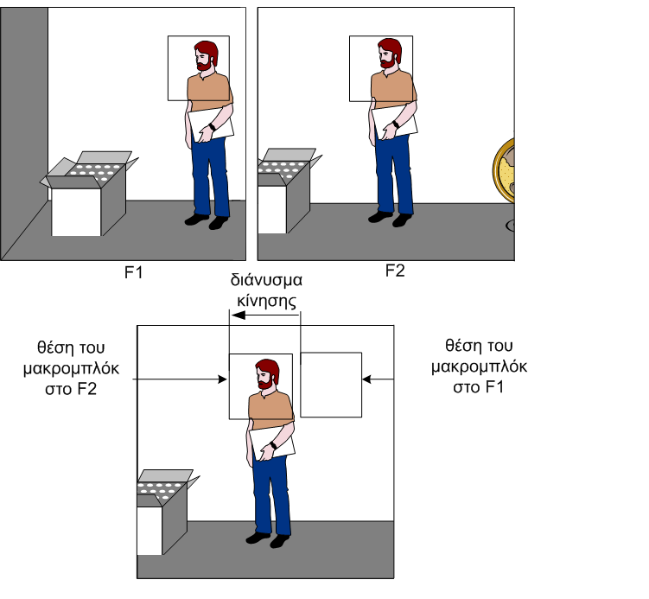
Τύποι καρέ (3 από 5)

Slide 15
Τύποι καρέ (4 από 5)
Μέθοδοι εύρεσης παρόμοιων περιοχών
Συμβιβασμός κόστους και ποιότητας
Σπάνια επιβάλλεται μέθοδος από τα πρότυπα
Έμμεσος περιορισμός εύρους από το διάνυσμα
Διάφορα κριτήρια ταιριάσματος μπλοκ
Διαφορές όλων των εικονοστοιχείων
Επιλογή του μικρότερου αθροίσματος

Slide 16
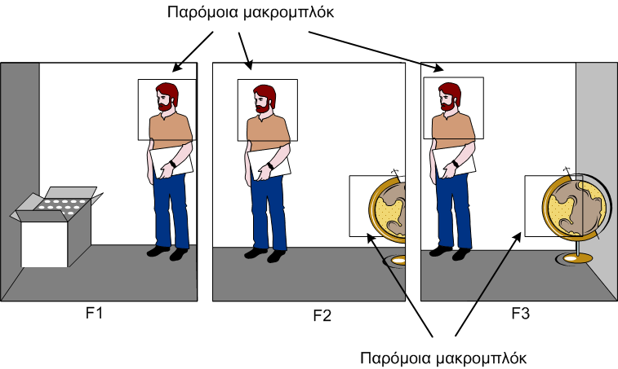
Τύποι καρέ (5 από 5)
Καρέ-B
Δύο καρέ αναφοράς (προηγούμενο και επόμενο)
Ένα ή δύο διανύσματα κίνησης
Παρεμβολή για μακρομπλόκ αναφοράς

Slide 17
Το πρότυπο H.261
Μάθημα: Τεχνολογία Πολυμέσων, Ενότητα # 12: Κωδικοποίηση βίντεο: H.26x
Διδάσκων: Γιώργος Ξυλωμένος, Τμήμα: Πληροφορικής

Slide 18
Βίντεο στο ISDN (1 από 2)
Μετάδοση εικόνας μέσω ISDN
Πολλά κανάλια B (64 Kbps) για βίντεο και ήχο
Κοινός κωδικοαποκωδικοποιητής (codec)
Πρωτεύον ρυθμός ISDN (PRI): 30 κανάλια B
Πρότυπα m x 384 Kbps, όπου m=1,2,…,5
Βασικός ρυθμός ISDN (BRI): 2 κανάλια B
Πρότυπα n x 64 Kbps, όπου n=1,2,…,5

Slide 19
Βίντεο στο ISDN (2 από 2)
Ενοποιημένη υποστήριξη PRI και BRI
Πρότυπα p x 64 Kbps, όπου p=1,2,…,30
Κωδικοποίηση σε πραγματικό χρόνο
Αποκωδικοποίηση σε πραγματικό χρόνο
Μέγιστη καθυστέρηση κάτω από 150 ms
Σταθερός ρυθμός μετάδοσης
Μεταβαλλόμενη ποιότητα μετάδοσης

Slide 20
Μορφότυπα εικόνας (1 από 2)
Ρυθμός καρέ εισόδου: 29,97 fps (NTSC)
Προοδευτική σάρωση
Ρυθμός καρέ εξόδου: 29,97, 15 ή 7,5 fps
Φωτεινότητα (Y), χρωμικότητα (Cb και Cr)
Λόγος διαστάσεων 4:3
Λόγος δειγματοληψίας 4:1:1
8 bit ανά εικονοστοιχείο ανά συνιστώσα

Slide 21
Μορφότυπα εικόνας (2 από 2)
Μορφότυπο (CIF): προαιρετικό
Φωτεινότητα: 352 x 288
Χρωμικότητα: 176 x 144
Μορφότυπο QCIF (quarter CIF): υποχρεωτικό
Φωτεινότητα: 176 x 144
Χρωμικότητα: 88 x 72

Slide 22
Λόγος συμπίεσης
Ρυθμός δεδομένων χωρίς συμπίεση
QCIF με 15 fps: 4,55 Mbps
CIF με 30 fps: 36,45 Mbps
Απαιτήσεις συμπίεσης
1:70 για QCIF με 15 fps σε 1 κανάλι B (64 Kbps)
1:95 γα CIF με 30 fps σε 6 κανάλια B (384 Kbps)

Slide 23
Οργάνωση καρέ (1 από 2)
Μπλοκ (block)
8x8 εικονοστοιχεία μίας συνιστώσας
Μακρομπλόκ (MB)
4 μπλοκ Y, από 1 μπλοκ Cb και Cr
Ομάδα μπλοκ (GOB)
3x11=33 μακρομπλόκ
Ξεκινά με προκαθορισμένη ακολουθία bit
Επιτρέπει συγχρονισμό μετά από σφάλματα

Slide 24
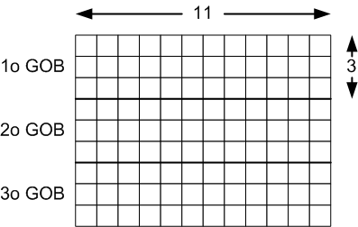
Οργάνωση καρέ (2 από 2)
QCIF: τρεις ομάδες μπλοκ
3 γραμμές x 1 στήλη
CIF: δώδεκα ομάδες μπλοκ
6 γραμμές x 2 στήλες

Slide 25
Ενδοπλαισιακή κωδικοποίηση
Μετασχηματισμός DCT
Σε κάθε μπλοκ 8x8 εικονοστοιχείων
Χωριστή κβαντοποίηση συντελεστών DC/AC
Χρήση δύο συντελεστών κβαντοποίησης μόνο
Σταθερός συντελεστής κβαντοποίησης DC
Μεταβλητός συντελεστής κβαντοποίησης AC
Κωδικοποίηση εντροπίας όπως στο JPEG

Slide 26
Διαπλαισιακή κωδικοποίηση
Χρησιμοποιείται όποτε θέλει ο κωδικοποιητής
Δεν υπάρχει περιοδικότητα
Πρόβλεψη περιεχομένου μακρομπλοκ
Σύγκριση με μακρομπλόκ προηγούμενου καρέ
Μόνο με το αμέσως προηγούμενο όμως!
Μπορεί να είναι καρέ-I ή καρέ-P
Αν δεν υπάρχει ομοιότητα?
Κάνουμε ενδοπλαισιακή κωδικοποίηση!

Slide 27
Κωδικοποίηση κίνησης
Διανύσματα κίνησης
Κωδικοποίηση εντροπίας
Διαφορές μακρομπλόκ
Αρχικά διαφορική κωδικοποίηση (DPCM)
Μετά όπως σε ενδοπλαισιακή κωδικοποίηση
Αν οι διαφορές είναι μικρές παραλείπονται
Αύξηση συμπίεσης με κόστος σε ποιότητα

Slide 28
Σταθερός ρυθμός μετάδοσης
Προσαρμογή βήματος κβαντοποίησης
Εφαρμόζεται μόνο στους συντελεστές ΑC
Γεμάτος ενταμιευτής -> αύξηση βήματος
Άδειος ενταμιευτής ->μείωση βήματος
Χρήση άνω και κάτω ορίου για αλλαγή βήματος
Σταθερός ρυθμός με μεταβαλλόμενη ποιότητα

Slide 29
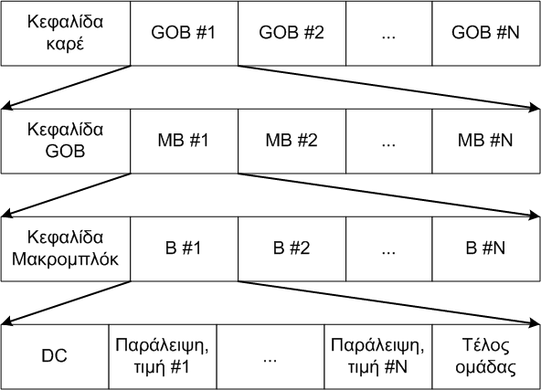
Ρεύμα δεδομένων
Γενίκευση του JPEG
Το ρεύμα διαιρείται σε καρέ
Τα καρέ διαιρούνται σε GOB (αντί για τμήματα)

Slide 30
Το πρότυπο Η.263
Μάθημα: Τεχνολογία Πολυμέσων, Ενότητα # 12: Κωδικοποίηση βίντεο: H.26x
Διδάσκων: Γιώργος Ξυλωμένος, Τμήμα: Πληροφορικής

Slide 31
Νέα χαρακτηριστικά (1 από 2)
H.263: εξέλιξη του H.261
Κατάλληλο για δίκτυα PSTN
Μείωση ρυθμού δεδομένων
Βελτιωμένη ανάκαμψη από σφάλματα
Πρόσθετες αναλύσεις εικόνας
SQCIF: ανάλυση 128x96, 15 ή 7,5 fps
4CIF και 16CIF για υψηλότερη ανάλυση
Συμβατό με CIF/QCIF για επικοινωνία με H.261

Slide 32
Νέα χαρακτηριστικά (2 από 2)
Βελτιωμένες τεχνικές συμπίεσης
Δυνατότητα πρόβλεψης δύο κατευθύνσεων
Ανάλογο με καρέ-B στο MPEG
Καλύτερη ποιότητα αλλά περισσότερη μνήμη
Αναφορές μερικώς εκτός καρέ αναφοράς
Σε περιοχές που βγαίνουν από το καρέ
Υποθέτουμε σταθερή τιμή εκτός του καρέ
Χρήσιμο λόγω της πολύ μικρής ανάλυσης

Slide 33
Ανάκαμψη από σφάλματα (1 από 5)
Ανάκαμψη από σφάλματα επιπέδου GOB
Tα σφάλματα οδηγούν σε απώλεια GOB
Κωδικός συγχρονισμού στην αρχή του GOB
Οι απώλειες εμποδίζουν την αποκωδικοποίηση
Απώλεια μπλοκ που αναφέρονται στα χαμένα GOB
Λόγω κίνησης τα σφάλματα διαχέονται στην εικόνά

Slide 34
Ανάκαμψη από σφάλματα (2 από 5)
Αντιμετώπιση στο H.261
Αποστολή ενδοπλαισιακά κωδικοποιημένων καρέ
Αναγκαστικά γίνεται περιοδικά
Δεν γνωρίζουμε τι σφάλματα έχουν γίνει
Σπατάλη εύρους ζώνης για την ανάκαμψη
Το H.263 παρέχει πιο οικονομικές επιλογές

Slide 35
Ανάκαμψη από σφάλματα (3 από 5)
Παρακολούθηση σφαλμάτων
Κωδικοποιητής: παρακολουθεί εξαρτήσεις
Ποια μπλοκ εξαρτώνται από ποια
Αποκωδικοποιητής: αναφέρει ότι έχασε GOB
Κωδικοποιητής: ποια μπλοκ επηρεάζονται;
Τα μπλοκ κωδικοποιούνται ενδοπλαισιακά
Δεν έχουμε διάδοση του σφάλματος
Χρήση ενδοπλαισιακής κωδικοποίησης όταν πρέπει

Slide 36
Ανάκαμψη από σφάλματα (4 από 5)
Επιλογή καρέ αναφοράς
Αναφορά σε παλαιότερα καρέ
Όχι μόνο στο αμέσως προηγούμενο
Ανάκαμψη από απώλεια GOB
Απαιτείται παρακολούθηση των εξαρτήσεων
Ο αποκωδικοποιητής έχει δύο επιλογές
Είτε επιβεβαιώνει τις ορθές λήψεις
Είτε ενημερώνει για τις απώλειες

Slide 37
Ανάκαμψη από σφάλματα (5 από 5)
Ανεξάρτητη αποκωδικοποίηση τμημάτων
Κάθε GOB αντιμετωπίζεται ως ανεξάρτητη εικόνα
Επιτρέπεται η αναφορά μόνο στο αντίστοιχο GOB
Μείωση του βαθμού συμπίεσης
Απλούστερη παρακολούθηση εξαρτήσεων
Διευκόλυνση των υπόλοιπων τεχνικών
Παρακολούθηση σφαλμάτων και επιλογή αναφοράς

Slide 38
Τέλος Ενότητας #12
Μάθημα: Τεχνολογία Πολυμέσων, Ενότητα # 12: Κωδικοποίηση βίντεο: H.26x
Διδάσκων: Γιώργος Ξυλωμένος, Τμήμα: Πληροφορικής

